Slide 1
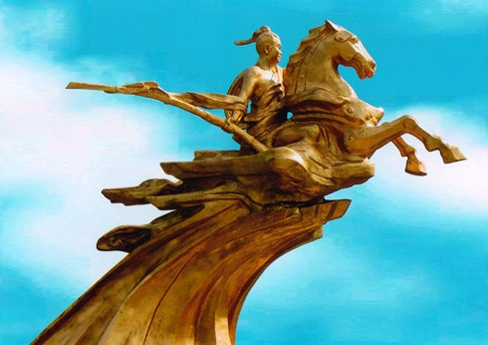

Toán
Bài 61: Luyện tập
**********

Slide 2



ÔN BÀI CŨ
So sánh số 4 và 24
1
...
a, Số bé bằng số lớn
1
6
a, Số bé bằng số lớn
b, Số 24 gấp … lần số 4
b, Số 24 gấp 6 lần số 4

Slide 3
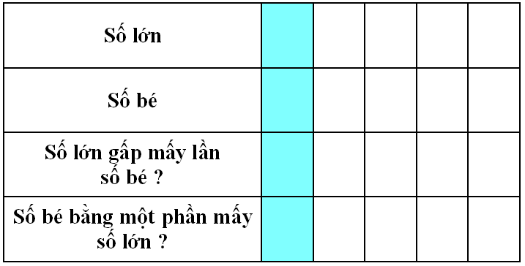
Toán
Luyện tập
Bài 1: Viết vào ô trống (theo mẫu)
12
18
32
35
70
3
6
4
7
7
4
3
8
5
10
1
4
1
3
1
8
1
5
1
10

Slide 4
Bài 2: Có 7 con trâu, số bò nhiều hơn số trâu 28 con. Hỏi số trâu bằng một phần mấy số bò?
Tóm tắt:
Con trâu:
7 con
28 con
Con bò:
? con
1
…
Hỏi số con trâu bằng mấy số con bò

Slide 5
Bài 2: Có 7 con trâu, số bò nhiều hơn số trâu 28 con. Hỏi số trâu bằng một phần mấy số bò?
Bài giải
Có số con bò là:
7 + 28 = 35 (con)
Số con bò gấp số con trâu số lần là:
35 : 7 = 5 (lần)
Vậy số con trâu bằng số con bò.
Đáp số:
1
5
1
5

Slide 6
Bài 3: Đàn vịt có 48 con, trong đó có số vịt đang bơi ở dưới ao. Hỏi trên bờ có bao nhiêu con vịt?
1
8
Bài giải
Số vịt đang bơi ở dưới ao là:
48 : 8 = 6 (con)
Trên bờ có số con vịt là:
48 – 6 = 42 (con)
Đáp số: 42 con.

Slide 7
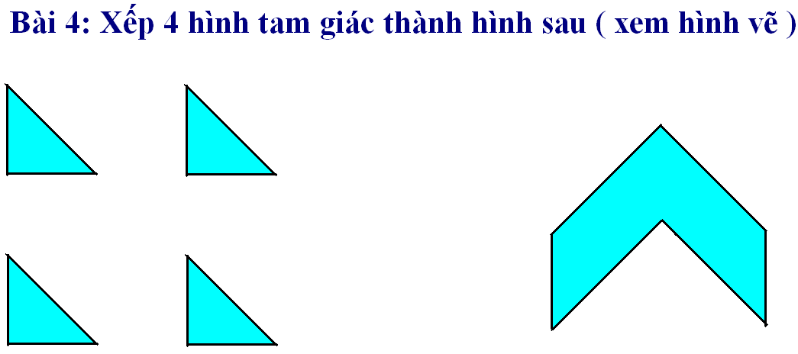

Slide 8
